Slide 1

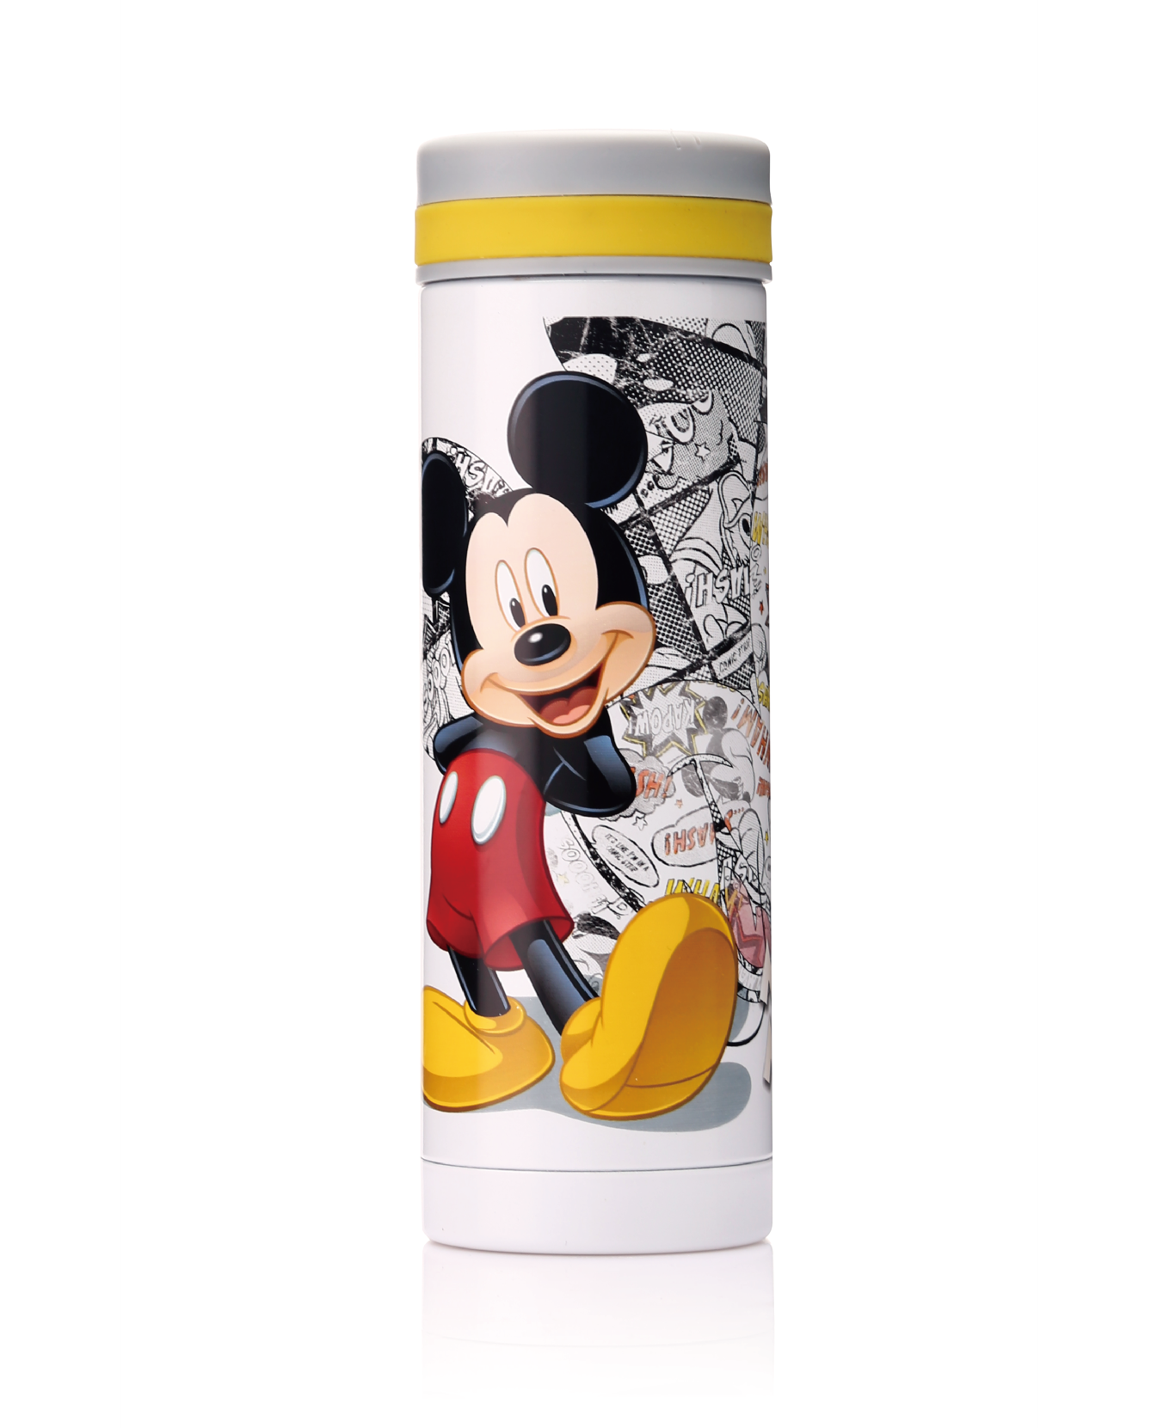
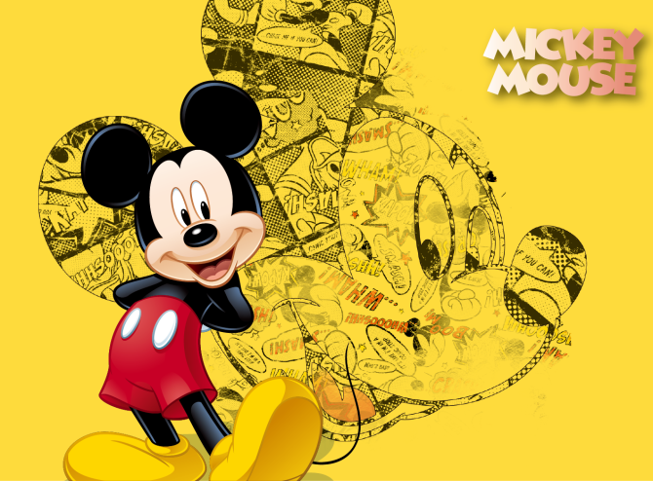
米奇缤纷乐园真空保温杯
产品型号：DSM-BE006
市场参考价：118.00
批发价：30.00
材质：不锈钢+PP
容量：300ml
产品尺寸：6×6×19cm
装箱数：40pcs/箱
功能简介：
1.经典造型，简约时尚
2.真空保温

